Slide 1

PPT下载 http://www.www.2ppt.com/xiazai/
实验一 排序算法性能分析

Slide 2
C
实验内容
ONTENT
01
实验目的
02
实验步骤
03
实验原理与分析
04
实验结论与体会

Slide 3
实验目的
01

Slide 4
实验目的
掌握选择排序、冒泡排序、合并排序、快速排序、插入排序算法原理
2. 掌握不同排序算法时间效率的经验分析方法，验证理论分析与经验分析的一致性。

Slide 5
实验步骤
02

Slide 6
实验步骤
一
掌握选择排序、冒泡排序、合并排序、快速排序、插入排序算法原理，并进行代码实现
实验通过对n=10、100、1000、10000、100000 、200000、300000、400000、500000不同规模大小的数组，分别使用五种不同排序方法的排序，并以规模为n=100000时为参照点，得到其它规模下的理论值，最后使用Python对数据进行画图和分析
二
三
分析所得图表，验证理论经验的一致性
并总结对比五大排序

Slide 7
实验原理与分析
03

Slide 8
实验原理与分析
01
选择排序
02
冒泡排序
03
插入排序
04
快速排序
05
归并排序

Slide 9
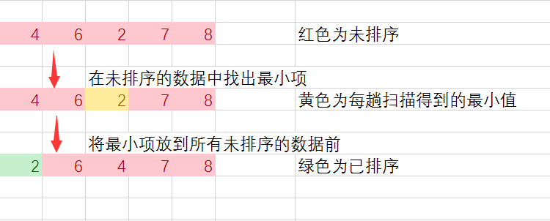
选择排序
原理
通过重复地对未排序项扫描，找到其中的最小值，并把它放到正确的位置上。
如图,每趟循环，在未排序项中扫描得到最小值，把它交换至最前未排序项的最前方，并使之成为已排序项。
图中红色表示未排序项，黄色表示每趟扫描得到的最小值项，绿色表示已完成排序项。
每次循环，将减少一个未排序项，增加一个已排序项，所以，至多需要n次循环，即可完成n个数据项的排序。

Slide 10
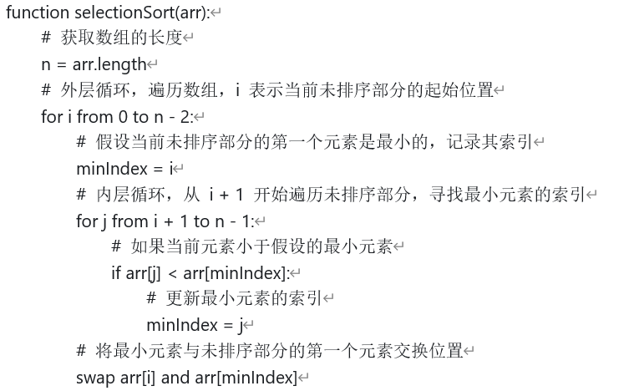
选择排序
伪代码
首先在内层循环中，会在未排序部分arr[i..n - 1]里找出最小元素的索引minIndex。
接着将最小元素arr[minIndex]与未排序部分的第一个元素arr[i]进行交换。
循环结束后，原本未排序部分里的最小元素被移到了arr[i]的位置，这个元素就成为了已排序部分的新成员，i的值加 1。这样一来，已排序部分变为arr[0..i]，未排序部分变为arr[i + 1..n - 1]，继续保持上述性质。 当循环结束时，i = n - 1，此时arr[0..n - 2]已经排序完毕。由于每次循环都会把未排序部分的最小元素放到合适位置，所以剩下的arr[n - 1]也自然出现在它应有的位置。所以，此时整个数组完成排序。
性能分析
时间效率：
（1）该函数包括了两层循环，外层循环的循环体共执行n-1次，里层循环的循环体共执行n-i次。由此，可以直接分析得到，该函数的运行时间为θ(n^2)。
（2）是一种不稳定的排序方法
空间效率：
（1）没有使用额外的辅助空间，该代码的空间复杂度为 θ(1)

Slide 11
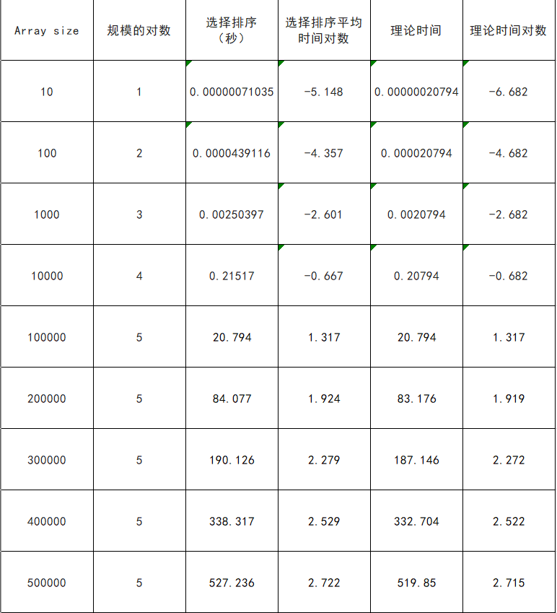
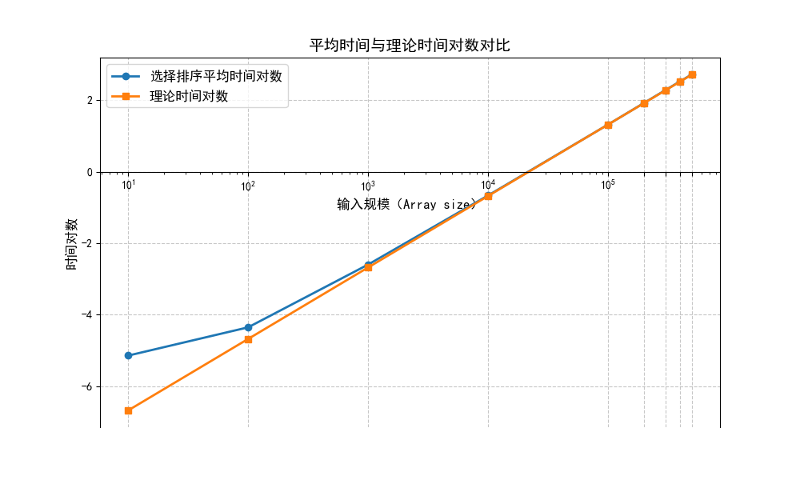
实验结果与分析
选择排序 运行时间与规模表
总体
数组规模大于1000的时候，理论值和实际值曲线基本重合，规模扩大10倍，运行时间基本上符合扩大100倍,基本符合选择排序θ(n^2)的时间复杂度。
但是小于参考点n=10000的规模下，偏差开始加大。比如在本次实验中的n=100时，理论与实验相差较大.
测试结果
选择排序的理论-实验对比图
原因
排序外的其它开销，如函数调用的开销等“非排序开销”所占比重增大。
数据的偶然性。在数组规模较小的情况下，随机数产生的偶然性会大大增加，导致特殊情况的发生。观察规模为100时候的选择排序，其数据分布比较不均匀，证明了在规模较小的时候，受数据的偶然性影响十分之大，导致理论值与实际值有偏差
您的内容打在这里，或者通过复制您的文本后，在此框中选择粘贴，并选择只保留文字。

Slide 12
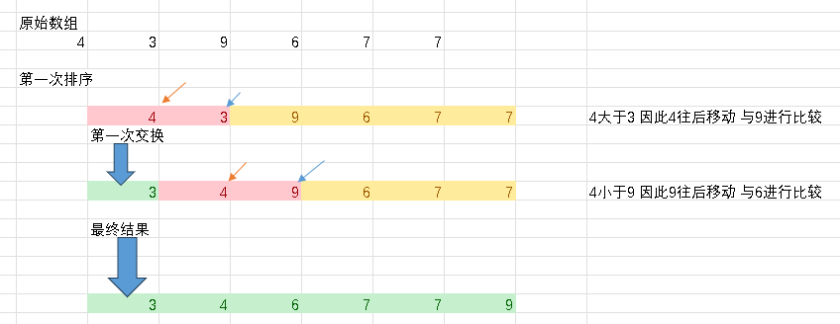
冒泡排序
原理
通过多次循环，对每组相邻元素比较大小，较大的后移，较小的往前，直至所有相邻元素都比较完成，最大的元素即在最后一位。元素小的不断往前上浮(起泡)，元素大的记录不断后移下沉(每趟排序最大的一直沉到底)，即“冒泡“排序
如图以红色箭头和蓝色箭头分别表示相邻的元素，然后比较两个元素大小，两个元素互相交换，较大的元素往后移。

Slide 13
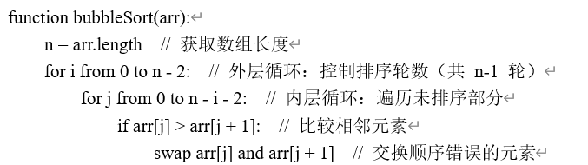
冒泡排序
伪代码
外层循环的次数为数组长度 n - 1，表示总共需要进行 n - 1 趟冒泡操作。每一趟冒泡的目标是将当前未排序部分的最大元素移动到正确的位置。
内层循环在每一趟冒泡中遍历未排序部分，依次比较相邻元素，将较大的元素交换到右侧。这样，每一趟遍历后，最大的元素会被移动到当前未排序部分的末尾。
性能分析
时间效率：
（1）该函数包括了两层循环，外层循环的循环体共执行n-1次，里层循环的循环体共执行n-i-1次。由此，可以直接分析得到，该函数的运行时间为θ(n^2)。
（2）若数组的初始状态是有序的，则只需一趟扫描。所以，冒泡排序最好的时间复杂度为O ( n )
（3）是一种稳定的排序方法
空间效率：
（1）仅需要开辟一个数组即可。该函数的空间复杂度为θ(1)。

Slide 14
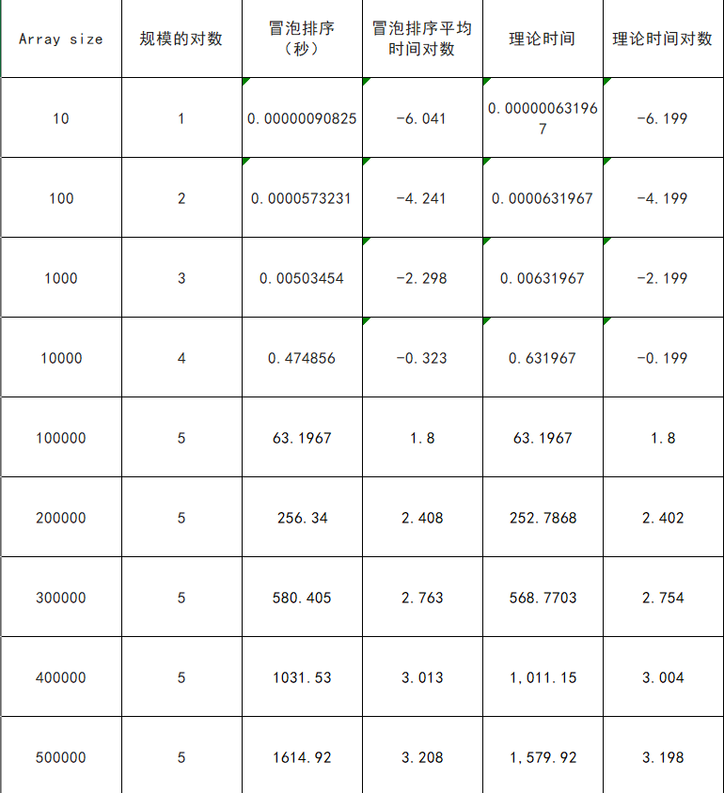
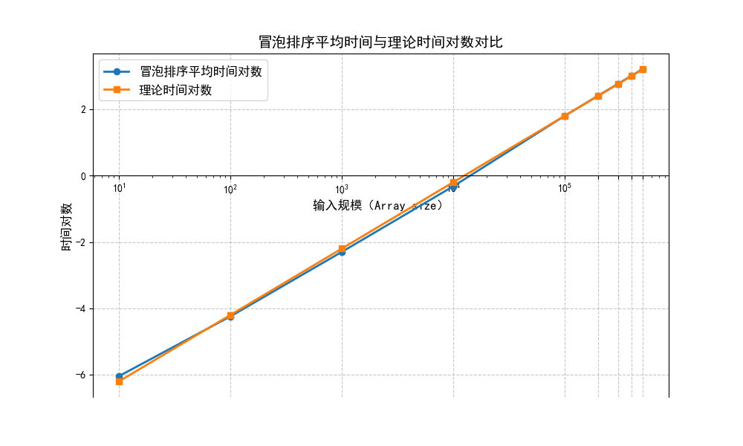
实验结果与分析
冒泡排序 运行时间与规模表
总体
数组规模大于1000的时候，理论值和实际值曲线基本重合，基本符合冒泡排序θ(n^2)的时间复杂度。
但是比1000规模小的却出现了理论与实际相差较大的问题。
测试结果
添加文字内容
冒泡排序的理论-实验对比图
原因
1：排序外的其它开销，如函数调用的开销等“非排序开销”所占比重增大。
2：数据的偶然性。在数组规模较小的情况下，随机数产生的偶然性会大大增加，导致特殊情况的发生。观察规模为100时候的冒泡排序，其数据分布十分不均匀，证明了在规模较小的时候，受数据的偶然性影响十分之大，导致理论值与实际值有偏差
3：电脑环境影响，我在测试时候，电脑已经打开多天没有关闭，并且同时运行很多程序，可能会对测试事件造成影响。
您的内容打在这里，或者通过复制您的文本后，在此框中选择粘贴，并选择只保留文字。

Slide 15
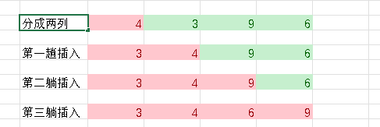
插入排序
原理
将数组分成已排序和未排序的两个序列，通过在未排序的数列当中找关键字，通过与已排序的序列数一个个比较的方法，并将其插入已排序的序列，如此重复，直到所有未排序的数列均被插入已排序的序列当中，则排序完成。
首先分成红色和绿色两个序列，并从绿色序列当中按下标从小到大顺序取作关键字，3 < 4 ,则3 应该插入 4前面 ，所以第一趟排序之后 3 4排序完毕，以此类推。

Slide 16
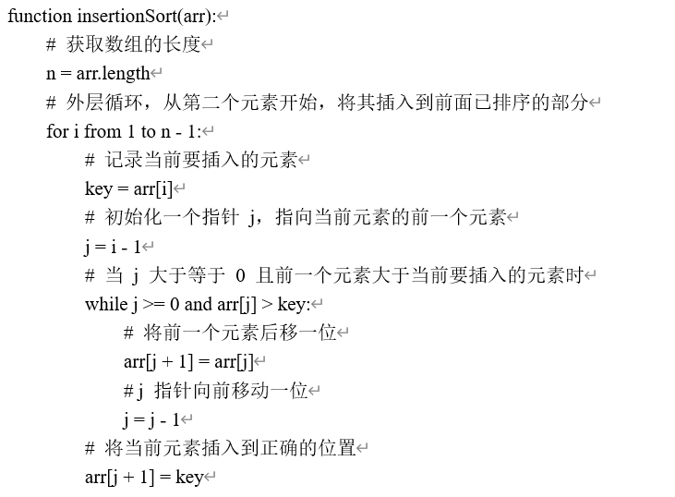
插入排序
伪代码
外循环变量 i 从 1 开始，每次递增 1，直到 n - 1。在每一轮中，arr[i] 就是当前要插入到已排序部分的未排序元素。内循环将当前选取的未排序元素（base）插入到已排序部分的正确位置。
性能分析
时间效率：
1：最好情况下，排序前数列的关键字已经有序，这样仅需要与已排序数列的最后一个作比较即可，仅需要遍历整个序列，共有n个，则时间复杂度为θ(n)
2：最坏情况下，要插入已排序数列的关键字记为i，需要与已排序数列的每个数都进行比较，则需比较n次，又因为想要插入已排序数列会导致已排序数列的n个数字发生移动，共有n个，则时间复杂度为θ(n^2)
3：一般情况下，取时间复杂度为θ(n^2)
4：插入排序是一种稳定的排序方法

Slide 17
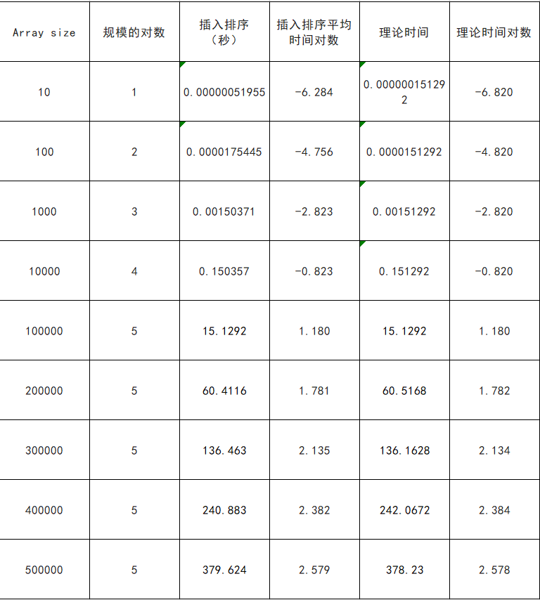
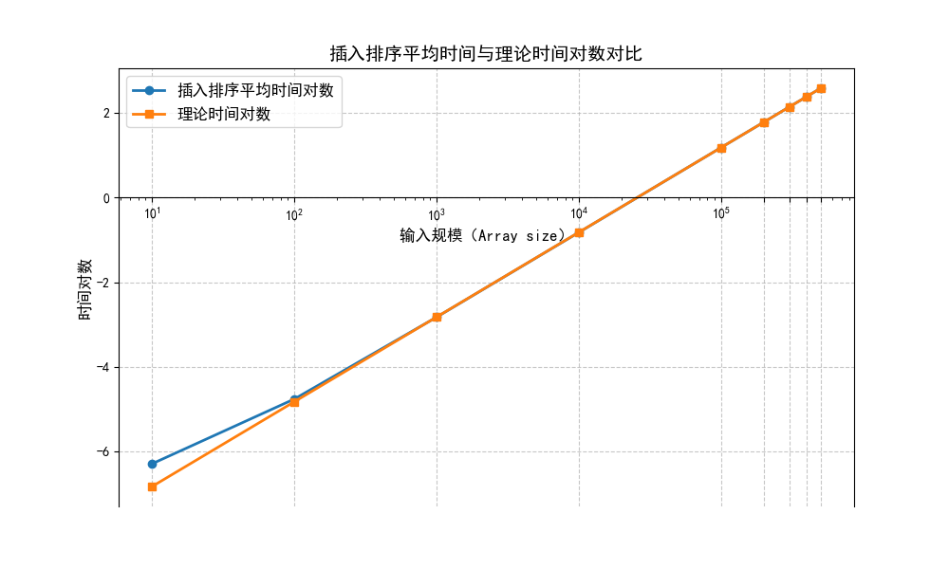
实验结果与分析
插入排序 运行时间与规模表
总体
数组规模大于1000的时候，理论值和实际值曲线基本重合，规模扩大10倍，运行时间基本上符合扩大100倍,基本符合插入排序θ(n^2)的时间复杂度。
但是小于参考点n=1000的规模下，偏差开始加大。理论与实验相差较大.
测试结果
添加文字内容
插入排序的理论-实验对比图
原因
1：其原因可能在于，排序外的其它开销，如函数调用的开销等“非排序开销”所占比重增大。
2：也有可能是电脑环境影响，我在测试时候，电脑已经打开多天没有关闭，并且同时运行很多程序，可能会对测试事件造成影响。
您的内容打在这里，或者通过复制您的文本后，在此框中选择粘贴，并选择只保留文字。

Slide 18
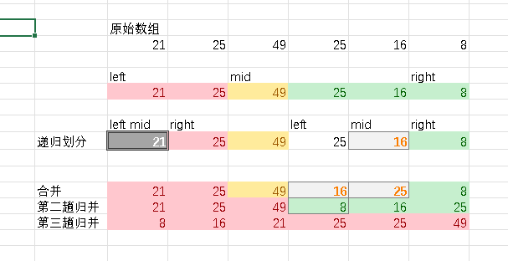
归并排序
原理
将n个记录看成n个有序的序列，将原始的序列分成n个有序的序列，然后通过一个值一个值比较的方法，进行n个序列的比较，然后合并成新的有序的序列，重复操作，直至合并完成。
这里采用二路归并，其核心是将前后相邻的两个有序的子序列合并成新的序列，
如图。首先将原始数组分成左右子序列，然后再对左子序列再分成左右子序列，右子序列同理。
其次分到不能再分之后，开始比较序列，进行两两合并，最终合成新序列。

Slide 19
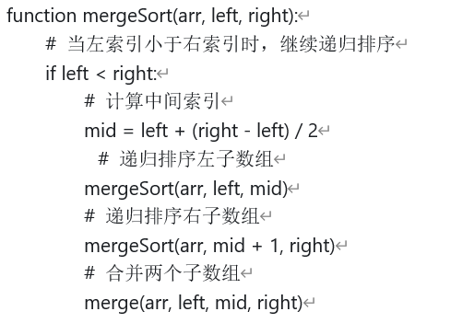
归并排序
伪代码
对于初始数组，取中点进行分割成左序列和
右序列，分割到不能在分割之后，开始合并
性能分析
时间效率：
（1）二路并归的过程，形态上类似一颗倒立的二叉树，因此二叉树的层数可以认为是归并的趟数+1，由二叉树的树高公式h-1=log2​n向上取整，可以知道n个元素进行二路归并，归并趟数应该是log2​n向上取整。而每一趟过程的时间复杂度都是θ(n)，所以总的时间复杂度应该是θ(nlog2n)
（2）归并排序是一种稳定的排序方法
空间效率：
（1）需要与记录个数相等的辅助存储空间，则空间复杂度为θ(n)。

Slide 20
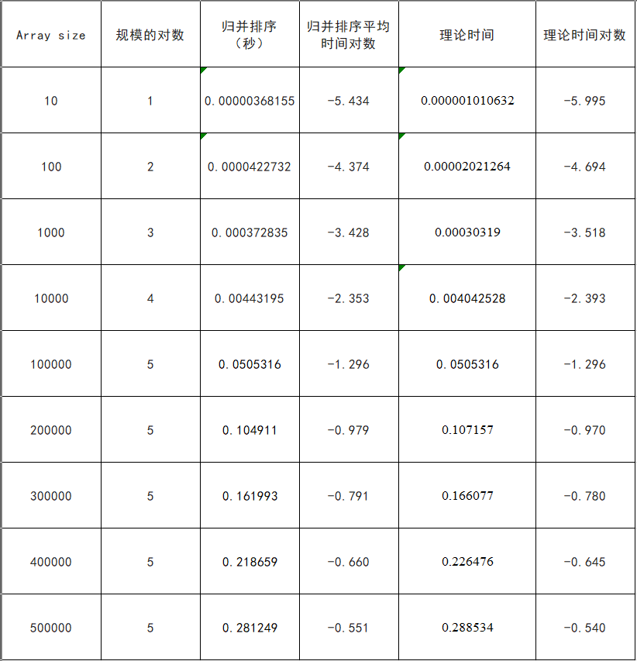
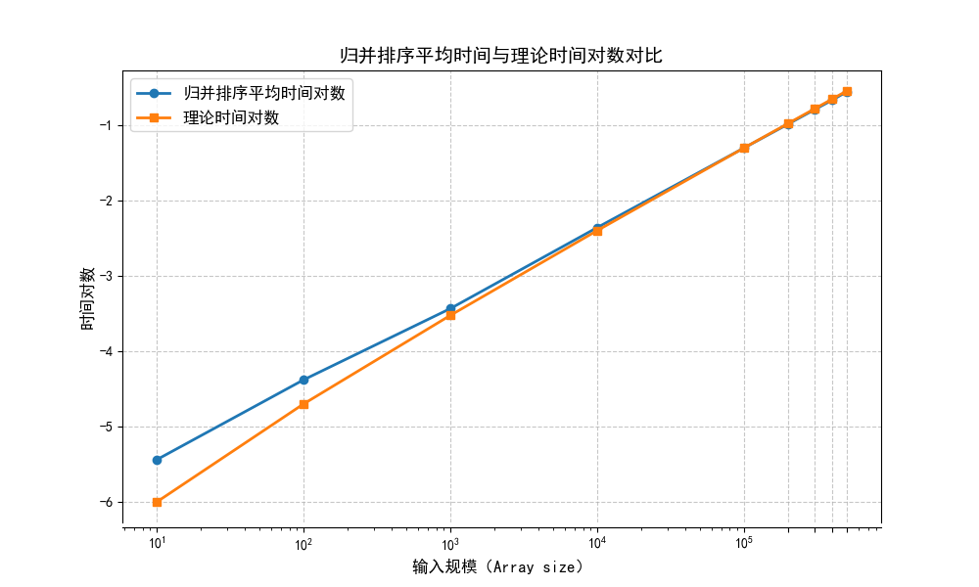
实验结果与分析
归并排序 运行时间与规模表
总体
数组规模大于10时，理论值和实际值曲线基本重合，且增长n2/n1倍就有n2logn2/n1logn1的增长，基本符合归并排序O(nlgn)的时间复杂度。
但是规模为10却出现了理论与实际相差较大的问题。
测试结果
添加文字内容
归并排序的理论-实验对比图
原因
1：排序外的其它开销，如函数递归的开销等“非排序开销”所占比重增大。
2：也可能是其他排序方法同时被调用，以及其他方法的临时链表被创建时候，对归并排序的运行时间产生了影响
3：数据的偶然性。在数组规模较小的情况下，随机数产生的偶然性会大大增加，导致特殊情况的发生。观察规模为10时候的合并排序，有一个异常值存在，证明了在规模较小的时候，受数据的偶然性影响十分之大，导致理论值与实际值有偏差
4：电脑环境影响，我在测试时候，电脑已经打开多天没有关闭，并且同时运行很多程序，可能会对测试事件造成影响。
您的内容打在这里，或者通过复制您的文本后，在此框中选择粘贴，并选择只保留文字。

Slide 21
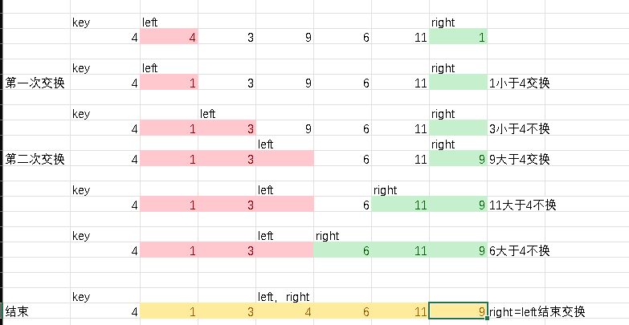
快速排序
原理
从数组当中第一个数为关键字key，然后按照这个关键字key的大小，最终将数组分成左右两个序列，左序列全部小于key，右序列全部大于key。然后从左序列里又可以选取一个关键字key，又分成更小的左右两个序列，右序列同理。重复操作，即可最终完成排序
如图，选取第一个数为关键字key，然后取一个数为left，最后一个数为right，从right开始，往前找第一个小于key的数，放入left的位置，随后left往后找第一个大于key的数，放入right的位置，直至left=right，一趟快速排序即完成

Slide 22
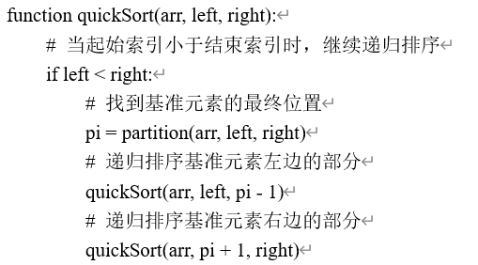
快速排序
伪代码
首先用quick方法获得分割数组的关键字下标，然后根据这个下标来对左序列，右序列划分，重复操作即可。
性能分析
时间效率
1：快速排序的时间复杂度取决于划分的趟数，即递归的深度。而快速排序每趟划分的时间复杂度至多是θ(n)。所以快速排序的时间复杂度为θ(n*划分趟数)
2：最坏的情况，数组本就有序，right指针在寻找比刚开始定好的key值小的第一个元素时，需要一直往前找，遍历完了整个数组，则该趟寻找的时间复杂度为θ(n)，再加上key关键字始终在第一个元素，会导致趟数为n趟，导致时间复杂度最坏是θ(n^2)
3：最好的情况， key关键字变到数组的中间位置部分，恰好使当前序列几乎等分，经过logn趟划分，则平均时间复杂度为θ(nlogn)
4：一般情况下，key关键字会较均匀的划分序列，此时趟数依然是logn，则平均情况下，时间复杂度为θ(nlogn)
5：快速排序是一种不稳定的排序方法
空间效率
1：没有使用额外的辅助空间，只有递归调用的栈空间。平均情况下，快速排序的空间复杂度通常被认为是 O(log n)

Slide 23
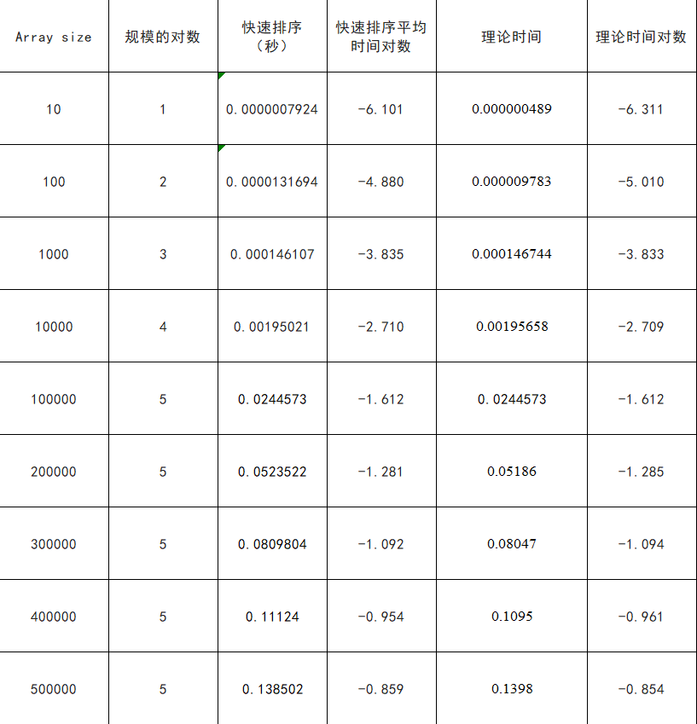
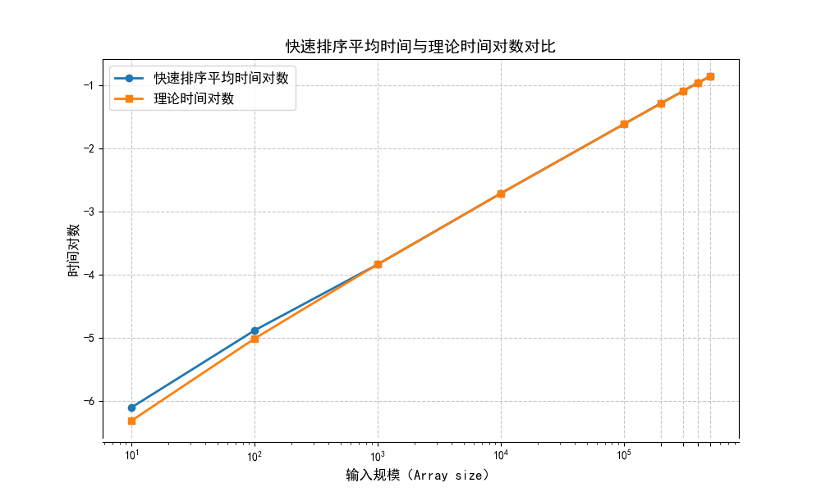
实验结果与分析
快速排序 运行时间与规模表
总体
数组规模大于100时，理论值和实际值曲线基本重合，且增长n2/n1倍就有n2logn2/n1logn1的增长，基本符合归并排序O(nlgn)的时间复杂度。
但是规模为10和100却出现了理论与实际相差较大的问题。
测试结果
添加文字内容
快速排序的理论-实验对比图
原因
1：其原因可能在于，排序外的其它开销。由于快速排序是需要递归来实现的，在数据规模较小的时候，递归反而会花费更多的时间
2：电脑环境影响，我在测试时候，电脑已经打开多天没有关闭，并且同时运行很多程序，可能会对测试事件造成影响。
您的内容打在这里，或者通过复制您的文本后，在此框中选择粘贴，并选择只保留文字。

Slide 24
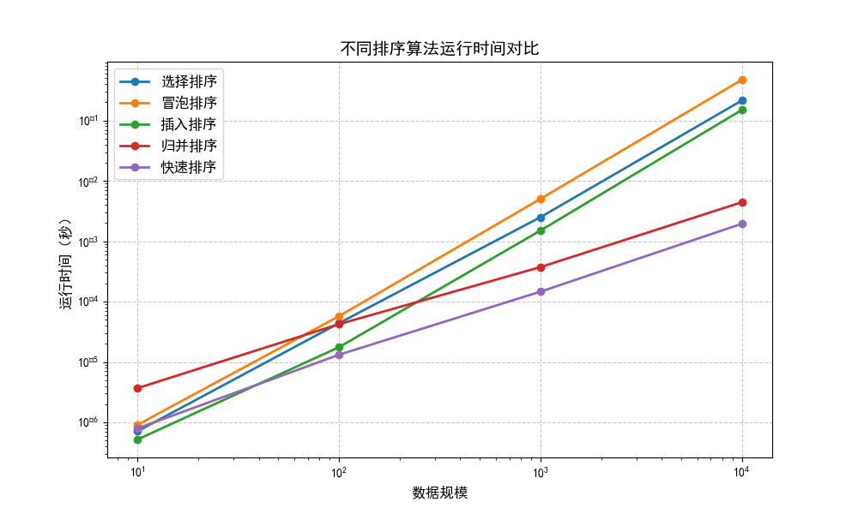
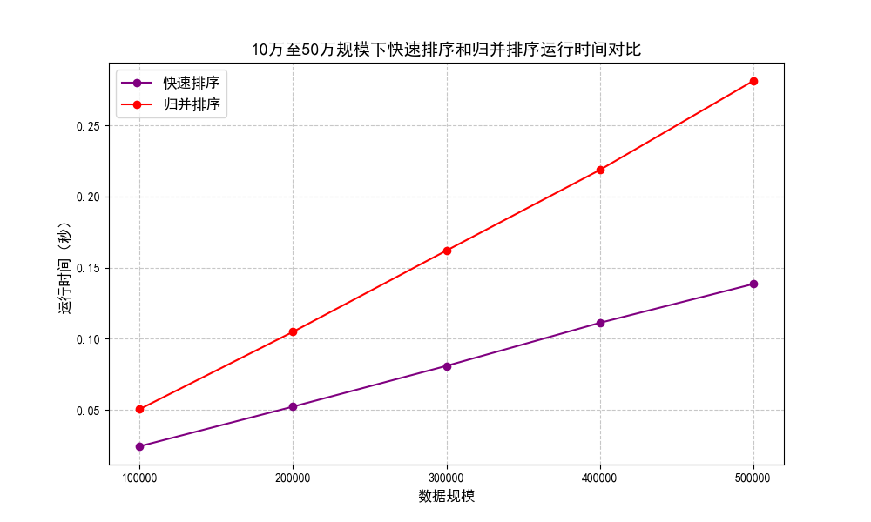
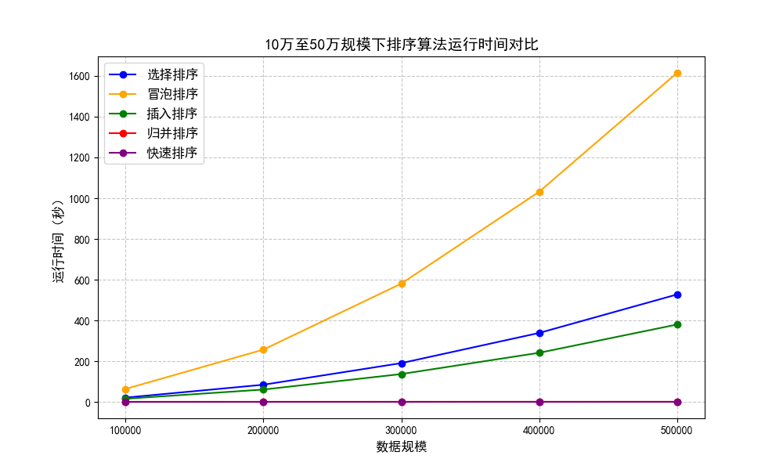
五种排序对比
由图可以看出，冒泡排序，插入排序，选择排序，这三个时间复杂度为o（n2）时间增长速度非常快，远远超过了快速排序和归并排序这两个时间复杂度为o（nlogn）的。
但是观察冒泡排序，插入排序，选择排序，这三个时间复杂度为o（n2），即使是相同的时间复杂度，其实际的运行时间也有较大的差异。这是因为冒泡排序在运行的过程中，每一轮内循环都需要执行元素比较和交换操作，即使在已经有序的部分仍然进行了比较。但是选择排序而在插入排序和选择排序中，内循环的操作次数通常较少，因为它们只关注未排序区间的最小元素或适当的插入位置。
时间复杂度高不一定运行时间就慢。在规模较小的时候，比如图中的规模为10，冒泡排序，插入排序，选择排序的时间快过快速排序和归并排序

Slide 25
实验结论与体会
04

Slide 26
实验结论与体会
通过绘制各种排序方法的理论实际曲线对比图，我掌握了各种方法的时间复杂度与他们的算法原理，选择排序、冒泡排序、插入排序的理论复杂度是 O(n^2)，快排和归并排序的理论复杂度是O(nlogn)。
我了解到，在大数据情况下，必须选择对数级别的算法，指数级别的算法是不可取的，会大大浪费时间
对数级别的算法，快速排序，归并排序之所以快，是因为他们使用了分块的思想，在处理大数据量时候，这是一种很好的方式
在选择相应的算法的时候，不能仅考虑其时间复杂度，还得考虑数据的规模，在小规模的数据里，冒泡选择插入也是不错的选择
通过理论实际曲线图像对比，成功验证理论分析与经验分析的一致性

Slide 27
谢谢观看！
www.2ppt.com

